Slide 1







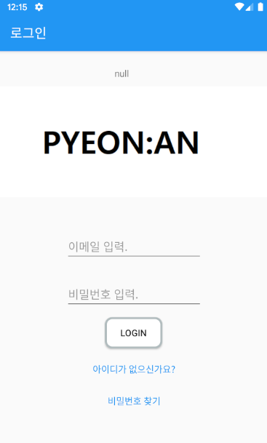
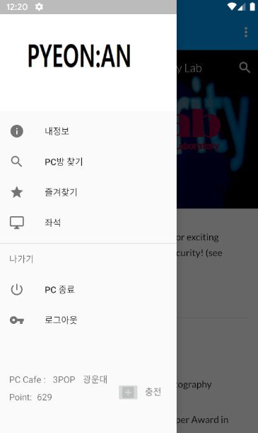

2019학년도 참빛설계학기(학생주도형) 성과발표회
2019년 대학혁신지원사업
창업연계형
편--안
No-SQL Based PC Café Integrated Management System
지도교수 / 신영주(컴퓨터정보공학부)
팀원 / 남윤창, 김민철, 홍진혁, 정용훈, 오윤제(컴퓨터정보공학부)
1. 개발 동기
PC 카페마다 해야 하는 번거로운 회원가입
충전을 하기 위해 무인 결제 기기까지 직접 가야 하는 불편함
PC 카페 좌석을 미리 확인 없이 방문 하였다가 돌아 나가야하는 경우
프로그램의 키워드 ‘간편 충전‘, ‘회원가입‘, ‘좌석 확인‘
PC 카페 이용을 통합 관리 하는 시스템을 통한 사용자와 관리자의 편리함 고려
전공심화형
2. 개발 과정
개발 플랫폼 선정
<그림 1. Dev. Platform>
프로그램 구조
<그림 2. Basic Structure>
User Mobile App : 모든 PC 카페 적용 가능한 회원가입, PC 카페 좌석 확인 및 예약, Mobile을 통한 간편 Point 충전
User Computer : 예약 이후 간편 비밀번호 입력 후 접속 가능
Admin Computer : 해당 PC 카페의 이용자 간편 관리 가능
Firebase : Realtime Database를 통한 통합 데이터베이스 관리 및 서버 유지
3. 기대 효과
간편한 PC 카페 가입 시스템을 이용한 예약으로 사용자의 편리함
무인 결제 기기의 불필요/무인 결제 기기 임대료 절약
좌석 확인 시스템을 이용해 간편하고 빠르게 사용 가능한 PC 카페 확인 가능
<그림 3. pyeonan Application>
창의융합형
인문예술형
창업연계형
사회문제해결형
4. 창업 연계형과의 관련성
Application 출시 후 Google Ad. 광고를 이용해 Application을 이용하는 동안 수익 창출 가능
메인 페이지에 게임관련, PC 관련 기사 및 게임 관련 마케팅을 통해 수익 창출 가능
메인 페이지에 각 PC 카페에서 이용 가능한 음식/음료 서비스 추가적 구현 가능
Point를 PC 카페에서 환전하여 줄 때 일정의 수수료 회수
PC 카페에만 적용하는 것이 아닌 코인 노래연습장과 같은 시스템에도 편—안 Point 이용 서비스 제공 가능

